Slide 1

SOCIALNE ZVRSTI JEZIKA
SOCIALNE ZVRSTI JEZIKA

Slide 2
SOCIALNE ZVRSTI JEZIKA
KNJIŽNI ZVRSTI JEZIKA
a) ZBORNI jezik
b) KNJIŽNI POGOVORNI jezik
NEKNJIŽNE ZVRSTI JEZIKA
PROSTORSKE SOCIALNE ZVRSTI
INTERESNE GOVORICE

Slide 3
KNJIŽNI ZVRSTI JEZIKA
ZBORNI JEZIK
najstrožja različica jezika
dosledno upoštevanje jezikovnih pravil in načel dobrega sloga
praviloma samo v zapisanih besedilih ali v govorjenih besedilih, naučenih na pamet
naučimo se ga v šoli
KNJIŽNI POGOVORNI JEZIK
bolj sproščena ali manj stroga različica knjižnega jezika
raba: v javnih ali uradih pogovorih, kadar se nanje lahko le delno pripravimo
od zbornega jezika se loči, da nekatere besede izgovorimo drugače ali npr. da izpuščamo –i v nedoločni obliki glagola (Morate naredit to nalogo!)

Slide 4
NEKNJIŽNE ZVRSTI JEZIKA
PROSTORSKA
INTERESNA
NAREČJE
MESTNA GOVORICA
POKRAJINSKI POGOVORNI JEZIK
SLENG
ARGO
ŽARGON

Slide 5
PROSTORSKE ZVRSTI
POKRAJINSKI POGOVORNI JEZIK
NAREČJA
Govorijo se na območju pokrajine ali večjega mestnega središča z okolico:
južnoštajerski
severnoštajerski
osrednjeslovenski
prleški
Te zvrsti ne uporabljamo v javnem govornem nastopanju.
7 narečnih skupin
več kot 50 narečij
raba: v zasebnih pogovorih
razlogi za narečno razčlenjenost:
geografske ovire (reke, gorovja, močvirja),
zgodovinske ovire, ki so razdelile Slovence in
sosedstvo z različnimi narodi

Slide 6
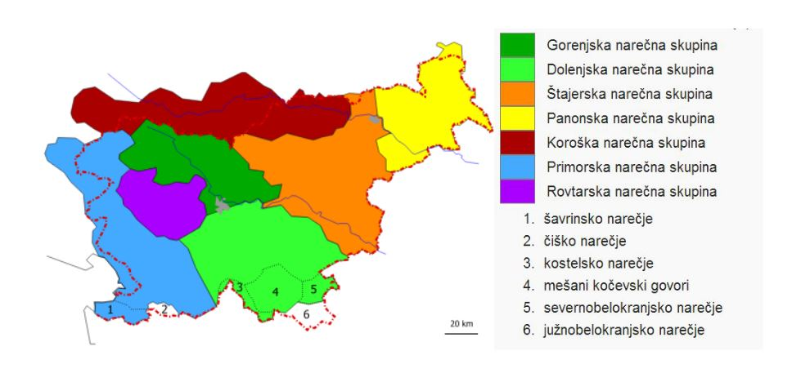
NAREČJA: 7 narečnih skupin

Slide 7
Naloga – reši in zapiši.
1. Za naslednja besedila v glasbi določi, v katero od 7 narečnih skupin spadajo:
https://www.youtube.com/watch?v=Jr1cplQY4W
https://www.youtube.com/watch?v=wjs7GnEvzyM
https://www.youtube.com/watch?v=4WKO2UQUH44
https://www.youtube.com/watch?v=rXMiGE3fuSc&list=PLePbe85OcEqxIR2AUXmOtWsUgNEbelFC0&index=30
2. https://eucbeniki.sio.si/slo1/2165/index1.html
V e-učbeniku reši naloge na str. 15, 16, 18, 19
23, 26, 28, 29, 30 in 33.

Slide 8
INTERESNE GOVORICE
SLENG
govorica mladih
hitro se spreminja
veliko prevzetih besed iz tujih jezikov, mašil in kletvice
značilne besede=slengizmi
ŽARGON
govorica ljudi istega poklica ali dejavnosti (šport)
značilne besede=žargonizmi, ne razumemo jih vsi
žargonizmi so manj natančni kot strokovni izrazi
ARGO
skrivni jezik, ki ga oblikujejo zaprti krogi določenih družb (mafijska, mamilarska …)
posebna skupina so vojaški in obveščevalni šifrirani jeziki
papajščina =otroška govorica (dodajanje ‚pa‘ vsaki besedi)

